Slide 1

Gwasanaethau oedolion a phlant
Digwyddiad darparwr
Rhagfyr 2024
Adult and children's services
Provider event
December 2024

Slide 2

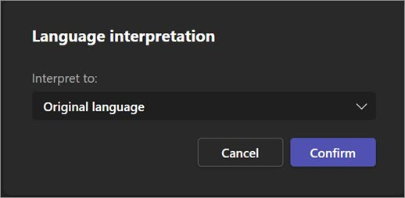
Select More... in your meeting controls:
Then choose Language and Speech > Choose Language > English (not Original audio)

Slide 3
Beth i'w ddisgwyl heddiw ...
What to expect today ...
Datganiad Blynyddol
Beth mae'r data yn ei ddweud wrthym?
Sector news
Annual Return
What’s the data telling us?
Sector news
Mae'r rhan fwyaf o'r gofal yng Nghymru yn ofal da
Uchafbwyntiau o adroddiad blynyddol ein Prif Arolygydd
Most care in Wales is good care
Highlights from our Chief Inspector’s annual report
Diweddariad graddau
Paratoi ar gyfer Ebrill 2025
Ratings update
Getting ready for April 2025
Diwylliannau cadarnhaol
Gwaith hyd yma
Positive cultures
Work to date

Slide 4
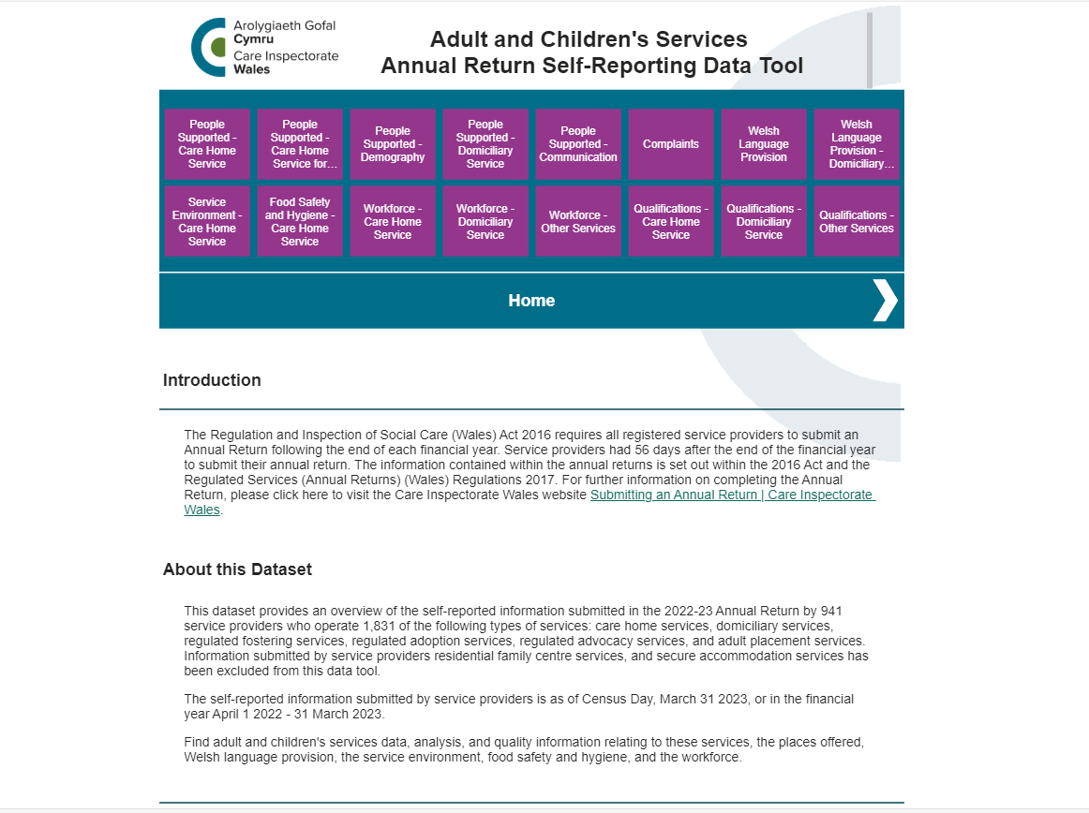
Eich datganiad blynyddol …
Your annual return …

Slide 5
Croeso
Julie Heal
Head of Adult and Children’s services - CIW

Slide 6


Mae'r rhan fwyaf o'r gofal yn ofal da ...
Most care is good care ...

Slide 7


Slide 8
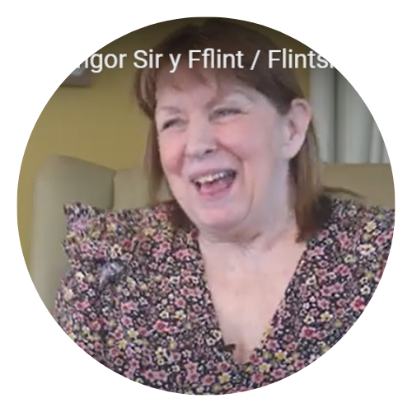


Slide 9
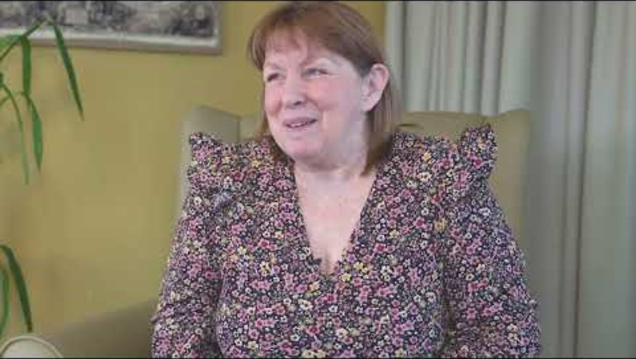

Slide 10


Slide 11
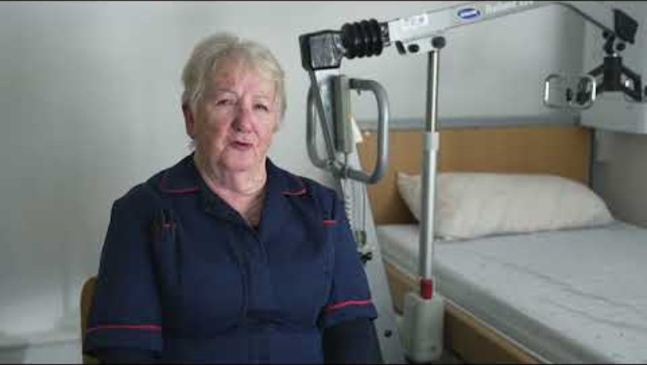

Slide 12

Graddau
Ratings

Slide 13
Bwrdd Prosiectau
Project Board
Grŵp rhanddeiliaid
Y Tîm Prosiectau
Stakeholder Group
Project team
Dyfarnu a disgrifio graddau
Arddangos a rhannu graddau
Dysgu a
datblygu
Awarding & describing ratings
Displaying & communicating ratings
Learning & development

Slide 14
Opsiwn 1 | Opsiwn 2
Rhagorol | Rhagorol
Da | Da
Angen gwella | Rhaid Gwella
Gwael | Rhaid gwella'n sylweddol
96 | 267
Option 1 | Option 2
Excellent | Excellent
Good | Good
Needs improvement | Requires Improvement
Poor | Requires significant improvement
96 | 267
Requires significant improvement
Requires significant improvement

Slide 15




Llesiant
Gofal a Chymorth
Amgylchedd
Arweinyddiaeth a rheolaeth
Well-being
Environment
Care & support
Leadership & management

Slide 16



Slide 17


Slide 18
Mae graddau o bwys ...
Nod y system graddau newydd yw cydnabod rhagoriaeth ac ysgogi gwelliannau yn y sector gofal. Drwy gydweithio, gallwn greu amgylchedd gofal tryloyw o ansawdd uchel i bawb.
Ratings matter …
This new ratings system is all about recognising excellence and driving improvements across the care sector. By working together, we can create a more transparent and high-quality care environment for everyone.

Slide 19



Canolbwyntio ar eich llwyddiant: Nodi eich cryfderau a meysydd i'w gwella.
Llywio gwelliannau: Cymell eich tîm i wella yn barhaus, a sicrhau canlyniadau cadarnhaol i'r bobl rydych yn gofalu amdanynt.
Dangos rhagoriaeth: Dathlu a hyrwyddo eich gofal o ansawdd uchel.
Spotlight your success: Pinpoint your strengths and areas for growth.
Drive improvement: Motivate your team to continuously improve, ensuring positive outcomes for the people you care for.
Showcase excellence: Celebrate and promote your high-quality care.

Slide 20

Ymgynghoriad Llywodraeth Cymru ar y graddau yn dod i ben
Trafodaeth cyfarfod llawn ar y rheoliadau newydd
Cyhoeddi canfyddiadau ymgynghoriad Llywodraeth Cymru
Graddau cyhoeddedig yn mynd yn fyw
27
Chwefror
/ February
25
1 Ebrill /
April
25
Hydref /
October
24
Ionawr /
January
25
WG consultation on ratings ends
Plenary debate on new regulations
WG consultation findings published
Published ratings go live

Slide 21





Dysgu a Datblygu
Dull gweithredu ar sail hawliau
Arweinyddiaeth dosturiol
Dulliau yn canolbwyntio ar gydberthnasau
Gwerthoedd
Learning and development
A rights-based approach
Values
Compassionate leadership
Relationship centered approaches
Systemau a phrosesau
Systems and processes

Slide 22

Dywedwch wrthym sut yr hoffech fynychu ein digwyddiadau graddau ym mis Mawrth …
Tell us how you want to attend our ratings events in March …

Slide 23
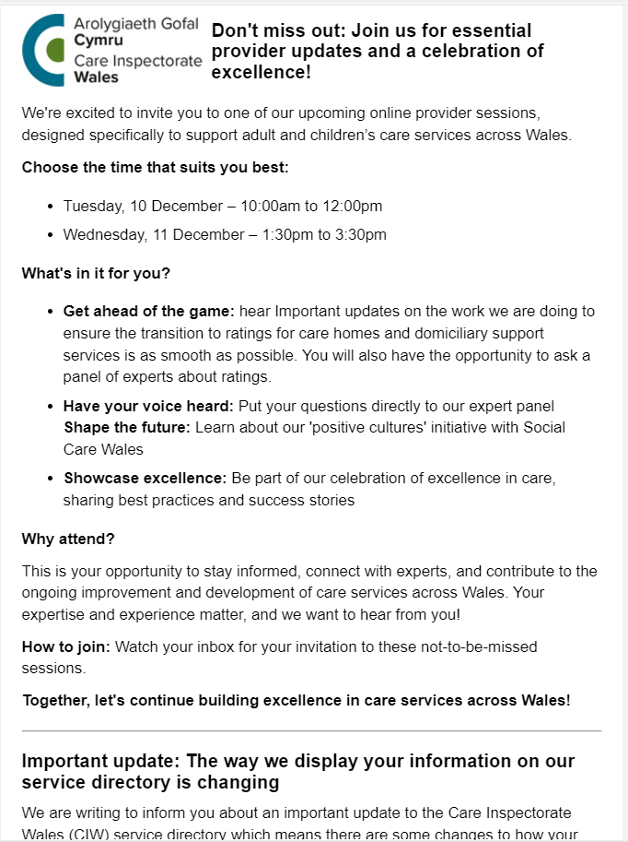



Cadwch yn gyfoes ...
Keep up to date …
www.careinspectorate.wales

Slide 24

Dywedwch wrthym sut wnaethon ni heddiw?
Tell us how we did today?

Slide 25

Diolch

